Slide 1
大作业三 体育新闻整合与检索系统
第三周大作业

Slide 2
实验目的
掌握Python的简单爬虫功能
掌握用正则表达式提取关键信息
掌握Django的MVC框架思想
编写一个新闻信息整合与检索系统

Slide 3
实验内容及要求
用Django框架搭建一个新闻信息检索系统
(1) 数据爬取
从国内新闻网站中任选，爬取其中的体育板块下某赛事/联赛新闻信息（例：NBA、CBA、西甲、英超等，任选一个即可）
腾讯体育 https://sports.qq.com/ 新浪体育 http://sports.sina.com.cn/ ……
不少于1000篇，多多益善
爬取的数据包括新闻的标题（副标题）、正文文本、时间、来源等
爬取该赛事/联赛下的所有球队的主页以获取基本信息
例如：NBA爬取湖人、勇士等球队；西甲爬取皇家马德里、巴塞罗那等球队
可在新闻网站爬取，也可在百度百科、Wikipedia等其他网站爬取
包括但不限于：球队名称、创建时间、所在城市、阵容球员等。

Slide 4
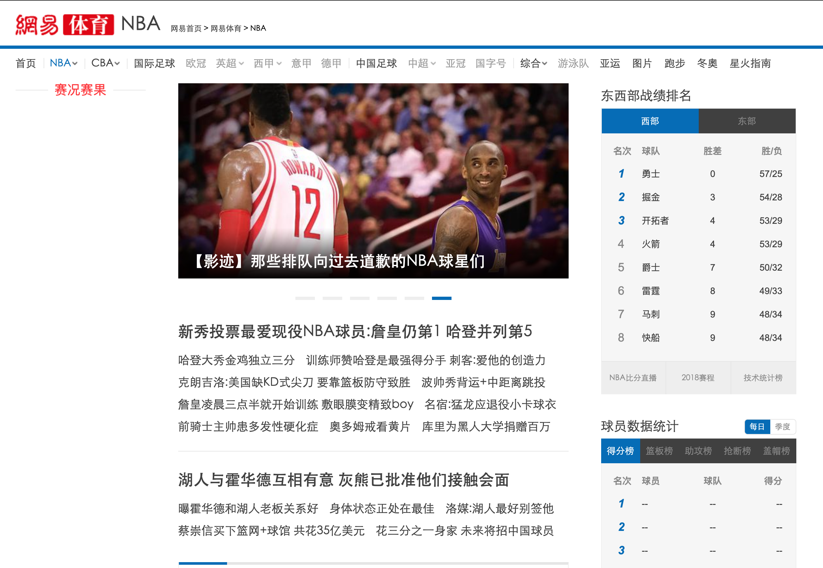
根节点：网易体育NBA主页
https://sports.163.com/nba

Slide 5
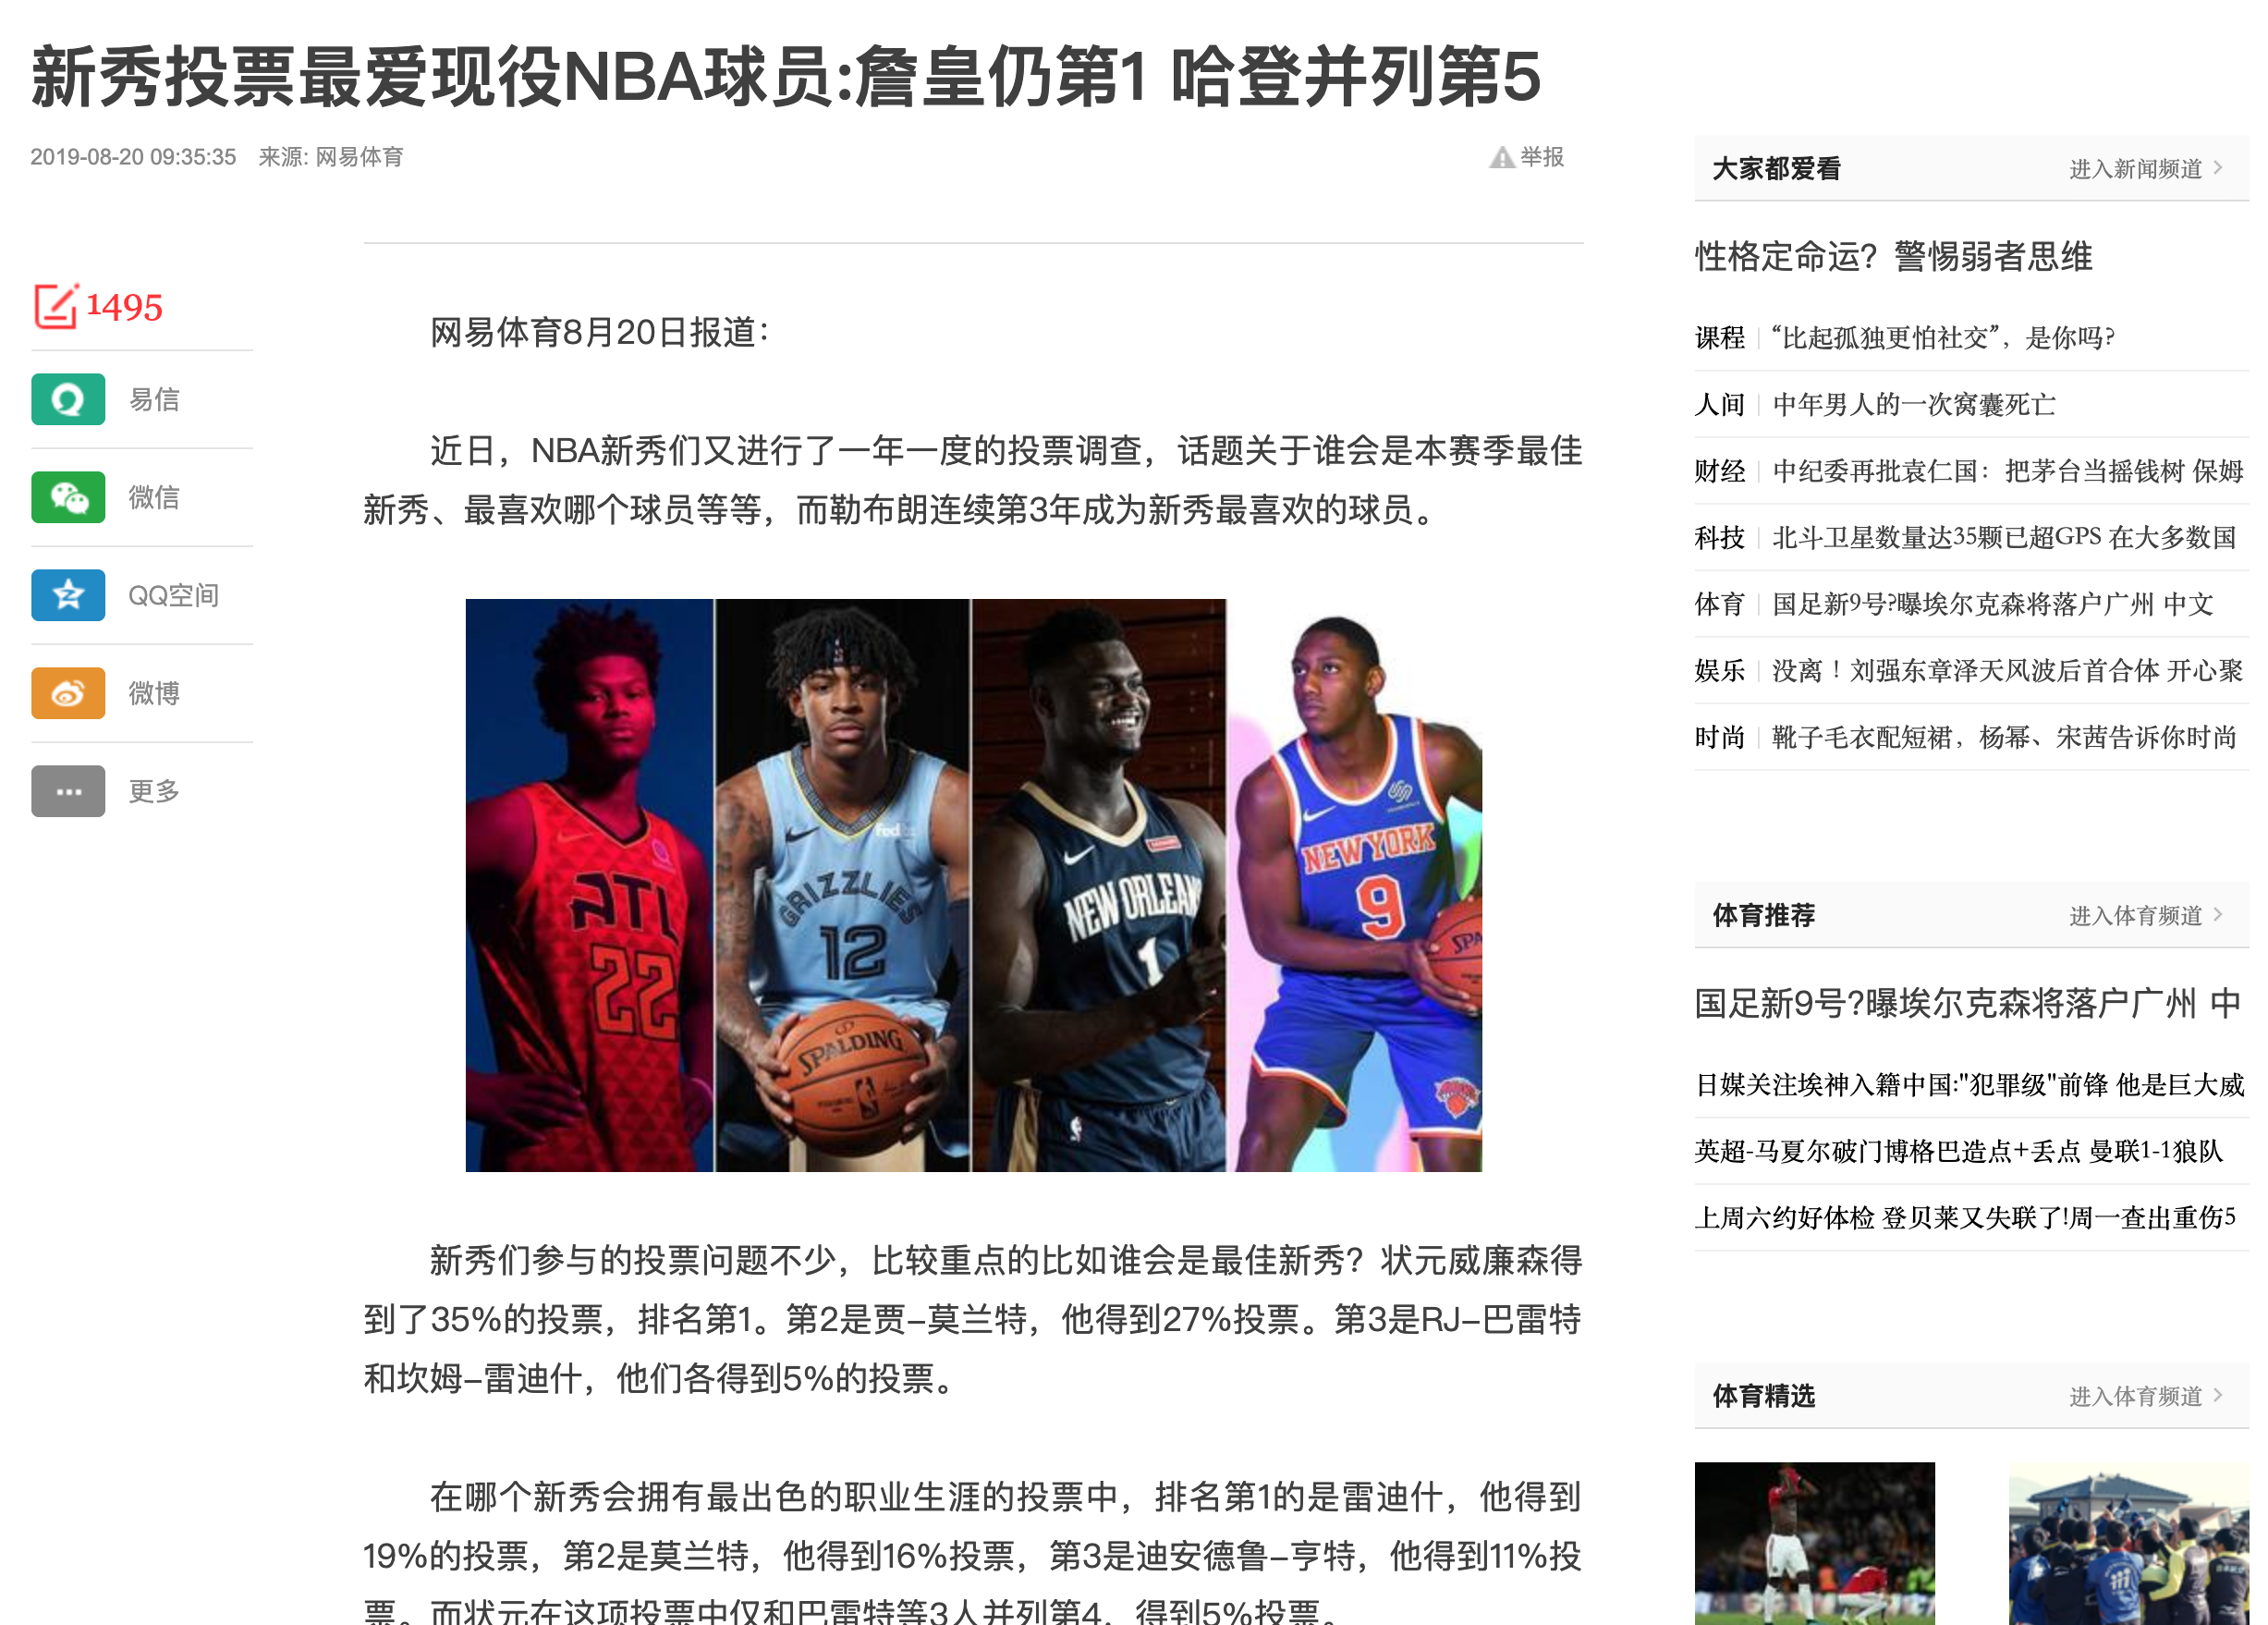
一个新闻页面
https://sports.163.com/19/0820/09/EN0V0TRP0005877U.html

Slide 6
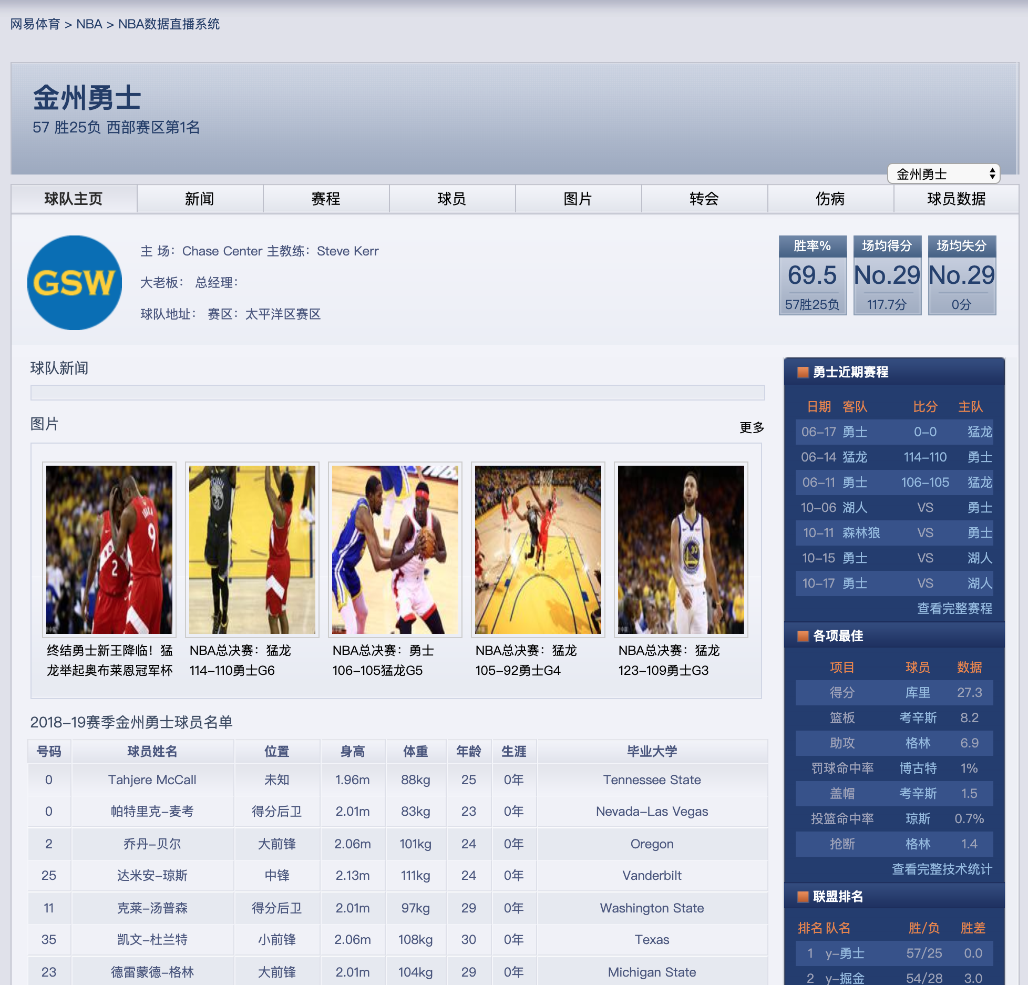
一个球队信息页面
http://nba.sports.163.com/team/1000000026/

Slide 7
实验内容及要求
(2) Web系统设计：球队主页
球队主页包含两部分内容：基本信息与相关新闻。
基本信息：系统为每个爬取的球队创建一个首页，首页显示球队基本信息、现役球员等（页面尽量充实）；
相关新闻：对爬取的体育新闻，根据新闻文本内容分析，对与该球队有关（新闻提到该球队或该球队的运动员）的所有新闻，在球队主页列出（新闻数量较多时，进行分页等操作以方便用户交互）。
注意：新闻与球队的相关关系请务必自己通过文本匹配得到，不允许通过原新闻网站上的关联信息（例如超链接、新闻网站中球队主页的相关新闻）获取。

Slide 8
实验内容及要求
(2) Web系统设计：球队热度榜
设计一个球队热度榜页面，页面包含一个列表，显示球队名称以及球队相关新闻数量等信息，并按照球队的相关新闻数量对球队排序。
点击页面中的球队名称可跳转到球队主页。

Slide 9
实验内容及要求
(3) Web系统设计：新闻详情页
每条新闻有一个新闻详情页，新闻详情页中显示新闻标题与全文。
为新闻正文中包含的球队名与运动员姓名添加超链接，跳转到本系统的球队主页（运动员姓名则跳转到该运动员所属的球队主页即可）。

Slide 10
实验内容及要求
(3) Web系统设计：关键词搜索
搜索页面存在一个查询表单，包括一个文本框和一个查询按钮。
文本框输入一个关键词，需要查询出含有该关键词的新闻。
点击查询按钮后跳转到查询结果页面，列出所有含有该关键词的新闻。
页面中需要显示查询结果数量以及查询时间。
查询出的结果如较多则需进行分页。
从搜索结果列表也能链接到新闻详情页。
为保证搜索功能高效，建议对新闻标题和正文进行分词（可使用jieba等工具），并对分词建立倒排索引（或其他加速查询的方法），来完成这一功能。

Slide 11
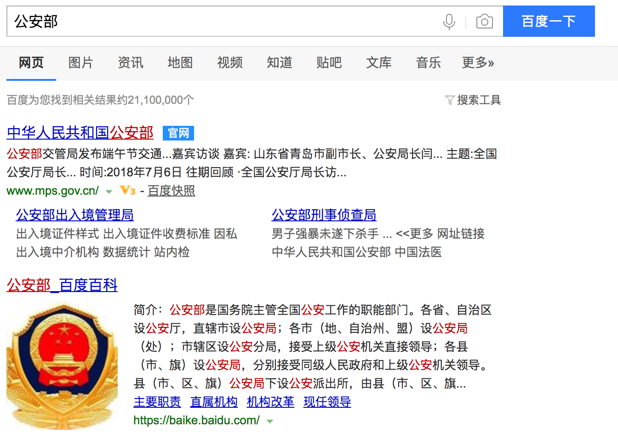
实验内容及要求
(4) 页面的布局与美化
使用css/javascript等前端语言或前端框架对页面布局进行美化
搜索结果列表页中包含关键词的标题和正文部分予以高亮显示

Slide 12
实验内容及要求
(5) 加分项1：高级搜索
在保留基础单关键词查询的基础上，支持下列几种高级搜索功能
多关键词搜索：支持输入一段包含多个词的文本，查询与输入的内容接近的若干条结果。
多关键词搜索的文本不一定要与新闻文本完全匹配。应当计算查询文本和新闻文本的匹配程度，优先展示匹配程度高的新闻。
匹配程度应当考虑到不同词的重要程度不同。例如，用户输入“巴塞罗那的梅西”，其中“巴塞罗那”和“梅西”两个词的重要程度比“的”要高。（可以使用TF-IDF等方式来衡量）
以上高级搜索功能应当与单关键词搜索使用同一个搜索框和结果页。
在保证基础功能完善和结果正确的基础上，新闻总量越大，查询时间越短，得分会越高。

Slide 13
实验内容及要求
(5) 加分项2：爬虫+Web衔接
将爬虫和Web系统集成为一个系统，并增加管理页面，包含一个按钮 【开始爬虫/停止爬虫】，点击该按钮后系统自动在后台【开始/暂停】爬虫与数据预处理工作（更新相关索引）。
在爬虫进行时，不影响前台Web页面的访问，并且新爬取的新闻在预处理结束后能够更新到Web系统中显示（更新球队的相关新闻、新闻能被搜索到、更新球队热度榜）。

Slide 14
注意事项
完美完成基本要求+任一加分项=100分
爬虫过程
注意网站可能存在的反爬机制，并调整爬虫策略
不要野蛮抓取、两次爬取中间建议停顿一定时间
动态User-Agent头
（有条件）代理池
不限制爬虫所使用的Python第三方工具（bs4、Scrapy等）
相关技术
分词：jieba等中文分词工具 https://github.com/fxsjy/jieba
倒排索引：记录有哪些文档包含了该词
TF-IDF：分析字词的重要性指标，用来评价多关键词搜索时文档与用户查询之间的相关程度。

Slide 15
提交内容
源代码
爬虫代码
Web工程代码
文档
对每个功能进行介绍展示
总新闻量及查询时间等性能统计信息
各个功能涉及的技术（分词、索引、搜索匹配程度等）进行说明

Slide 16
Thanks and Have Fun
如对该作业有任何疑问，请e-mail到 zhaoty17@mails.tsinghua.edu.cn

